Slide 1
Определение координаты движущегося тела

Slide 2
Вопросы для повторения пройденного материала
1. Что называется механическим движением?
2. Что входит в понятие «система отсчета»?
3. Почему невозможно описать движение без выбора системы отсчета?
4. Какие точки катящегося вагона движутся и какие находятся в покое относительно дороги?
5. Что такое материальная точка?
6. Какое движение называется поступательным?
7. Что такое траектория?
8. Что такое пройденный путь?
9. Что такое перемещение?

Slide 3
Проекция вектора на координатную ось
B
s
a
A
A₁
B₁
O
X
a_{x} > 0
s_{x} < 0

Slide 4
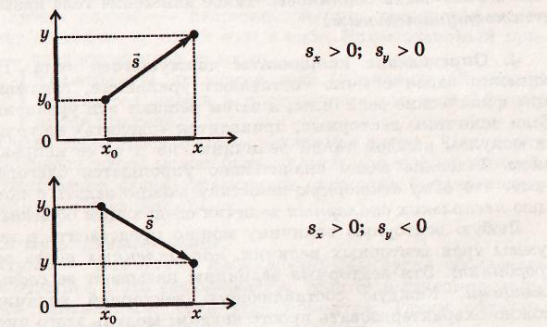
s_{x} = х - х₀, s_{y}=y-y_{0.}
x = x₀ + s_{x}, y = y_{о}+s_{y}.

Slide 5
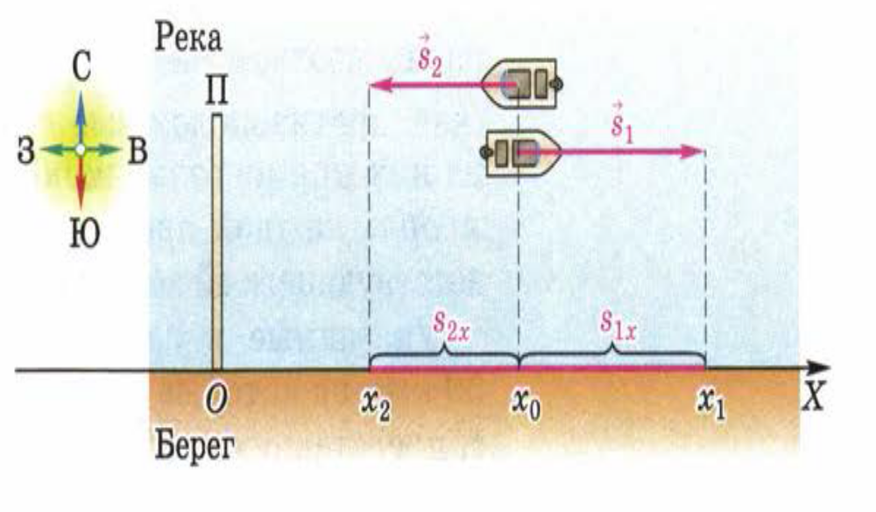

Slide 6
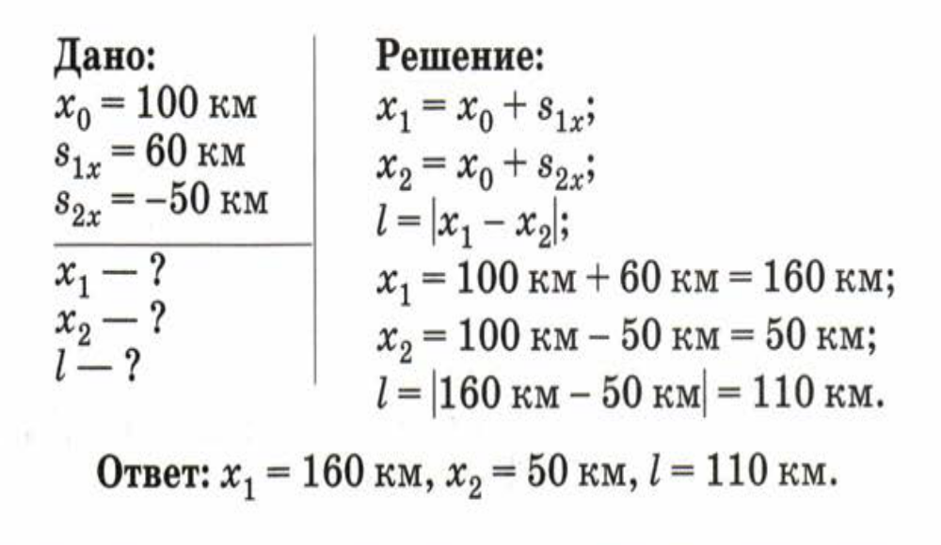

Slide 7
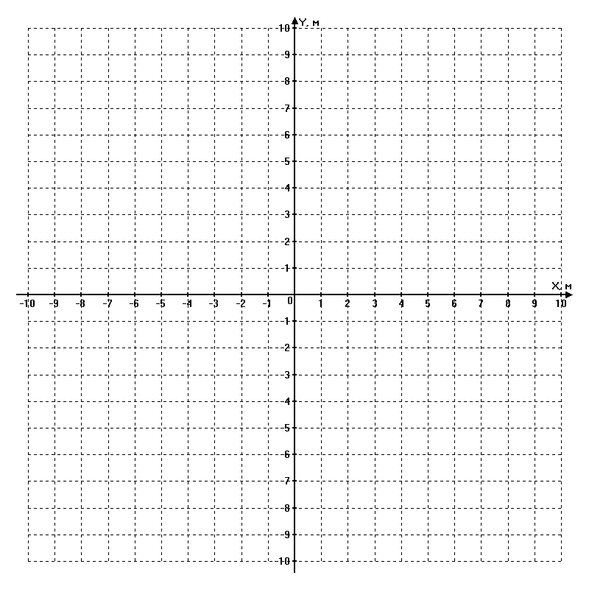
. Тело из точки М₁ с координатами x₁ = -5 м, y₁ = -3 м переместилось в точку М₂ с координатами x₂ = 7 м, y₂ = 6 м. Сделать чертеж, найти перемещение и его проекции на оси координат.
s_{x} = x₂ –x₁.
s_{x} = 7 м – (-5 м) = 12 м.
s_{y} = y₂ –y₁.
s_{y} = 6 м – (-3 м) = 9 м.
s = √s_{x}² + s_{y}² =
= √(12 м)² + (9 м)² =
= √144 м² + 81 м² =
= √225 м² = 15 м.
М₂
s_{y}
s
s_{x}
М₁

Slide 8
Выводы
Зная начальные координаты тела (точки) и проекции вектора перемещения на координатные оси за время t, можно найти координаты тела в момент времени t:
x = x₀ + s_{x},
y = y₀ + s_{y}, где x₀ и y₀ – начальные координаты
( координаты в момент времени t = 0).
Зная проекции любого вектора на координатные оси, можно найти модуль этого вектора, например, вектора перемещения:
s = √s_{x}² + s_{y}².

